Slide 1
JAVA程序设计
课程组成
1. 理论课（48学时）+ 实验课（32学时）
2. 后续课程：JSP、J2EE（大三开设）
教学方式
1. 理论课：多媒体教学，每周4-6学时
2. 实验课：分成三个小组每组约30人进行实验，每周2学时
-<number>-
Xing yixing

Slide 2
实验二 内容及要求
1、请看附件实验报告二
2、JDK本身有许多例题，有兴趣的同学在今后的学习中可以在
jdk-8u40-windows-i586-demos文件夹中去看看有关的例题。
-<number>-
Xing yixing

Slide 3
循环
循环用来控制一个操作或操作序列重复完成相同或相似工作达一定次数。
while循环
do…while循环
for循环
-<number>-
@Xing yixing

Slide 4
while循环
循环语句while（当型循环）语法
[initialization] //初始化条件
while (termination){ //循环条件是一个布尔表达式
body; //循环体
[iteration;] //迭代，变更循环条件
}
注：当表达式termination为true时，
执行{}中的语句，否则终止循环。
t
false
true
boy
-<number>-
@Xing yixing

Slide 5
while循环
循环语句while用法示例
intcount = 0;
while (count < 100) {
System.out.println("Welcometo Java!");
count++;
}
注意问题：
1> 防止出现死循环，即循环条件不能一直为true，否则程序不能结束；
2> 只有当循环体即{ }内只有一条语句或没有语句时，{ }才可以省略掉。
-<number>-
@Xing yixing

Slide 6
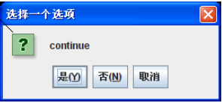
while循环
两种常用结束循环语句while的方法
1> 使用确认对话框来控制是否结束while循环
例：
int option=0;
while(option==JOptionPane.YES_OPTION){
System.out.println("continueloop");
option=JOptionPane.showConfirmDialog(null,"continue?");
}
-<number>-
@Xing yixing

Slide 7
while循环
两种常用结束循环语句while的方法
2> 使用标志值来结束while循环
int data =5
int sum = 0;
while (data != 0) {
sum += data;// Read the next data
String dataString= JOptionPane.showInputDialog(
"Enter an intvalue:\n(the program exits if the input is 0");
data= Integer.parseInt(dataString);
}
标志值
-<number>-
@Xing yixing

Slide 8
while循环
严重警告！！
不可用浮点数是否相等比较来做条件判断。
double a=1-0.9;
while)(a!=0.1){
System.out.println(“hello,every one!”);
}
-<number>-
@Xing yixing

Slide 9
do-while循环
循环语句do—while(直到型循环)语法
[initialization] //初始化条件
do{
body; //循环体
[iteration;] //迭代，变更循环条件
} while (termination) //循环条件
注：首先要执行一遍循环体{ }中的语句（这是do……while循环与while循环最大的区别），当表达式termination 为true时，继续执行{}中的语句，否则终止循环。
boy
true
t
false
-<number>-
@Xing yixing

Slide 10
for循环
循环语句for（另一种当型循环）语法
for (initialization; termination; iteration)
{
body; //循环体
}
注： initialization //初始化条件
termination //循环条件
iteration //迭代，变更循环条件
itera
t
false
true
boy
itera
-<number>-
@Xing yixing

Slide 11
for循环
循环语句for的使用说明
for语句执行时，首先执行初始化操作，然后判断终止条件是否满足，如果满足，则执行循环体中的语句，最后执行迭代部分。完成一次循环后，重新判断终止条件。
初始化、终止以及迭代部分都可以为空语句(但分号不能省)，三者均为空的时候，相当于一个死循环。
for( ; ; )􀀩
在初始化部分和迭代部分可以使用逗号语句，来进行多个操作。逗号语句是用逗号分隔的语句序列。
for( int i=0, int j=10; i<j; i++, j----)
{
  …………
  }
-<number>-
@Xing yixing

Slide 12
采用哪种循环？
三种循环语句示例
for循环(次数已知）
while循环(次数不知)
int sum =0;
for( int i=1; i<=10;i++ )
{
sum += i;
}
int n = 1, sum = 0;
while ( n<=10 )
{ sum = sum + n;
n++;
}
do-while循环(先执行循环体，后检验条件)
int n = 1, sum = 0;
Do
{ sum = sum + n;
n++;
} while ( n<=10 )
-<number>-
@Xing yixing

Slide 13
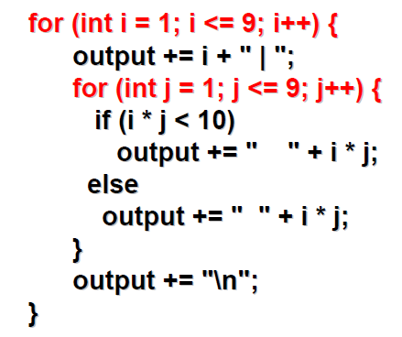
嵌套循环
嵌套循环
在一个循环的循环体有一个或多个内层循环，这样的循环称为嵌 套循环。如果一个嵌套循环的外层循环需执行 n次，假设其内部有一个内层循环需执行m次，则整个嵌套循环一共需要执行n*m次操作。
例：
-<number>-
@Xing yixing

Slide 14
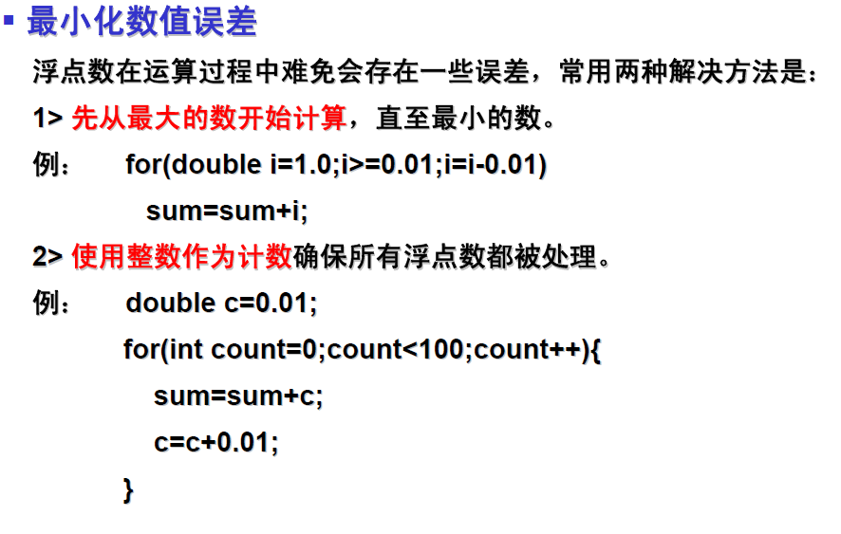
最小化数值误差
-<number>-
@Xing yixing

Slide 15
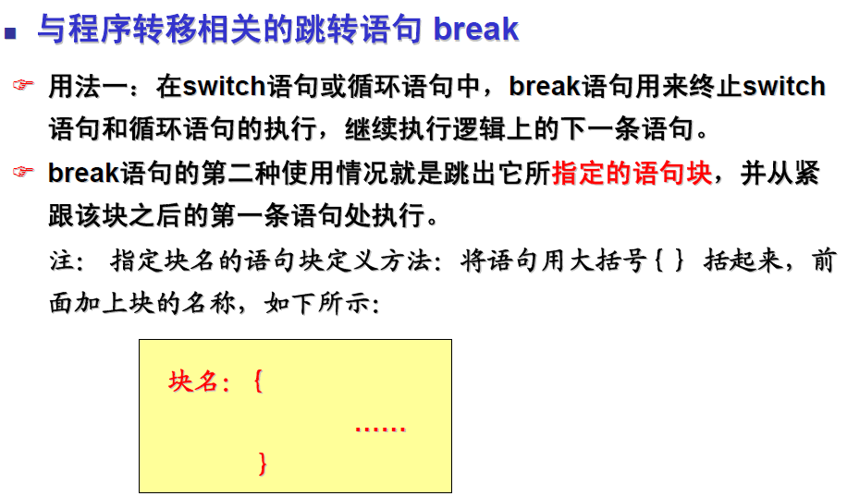
关键字break、continue
-<number>-
@Xing yixing

Slide 16
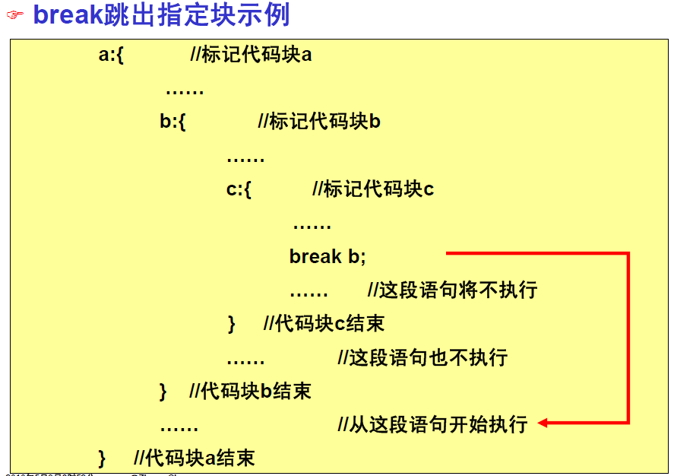
关键字break、continue
-<number>-
@Xing yixing

Slide 17
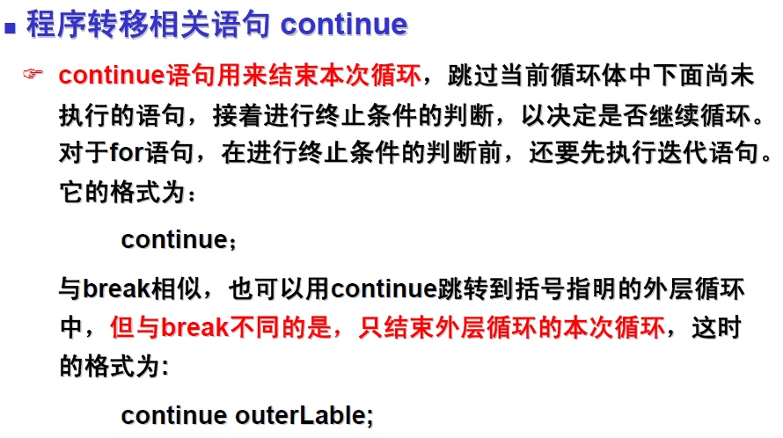
关键字break、continue
-<number>-
@Xing yixing

Slide 18
关键字break、continue
continue使用示例
outer: for( inti=0; i<10; i++ )
{//外层循环
inner: for( intj=0; j<10; j++ )
{//内层循环
if( i<j )
{
……
continue outer;
}
……
} //内层循环结束
……
} //外层循环结束
for( int i= 0; i <10; i++ )
{
if( i == 5 )
{
continue;
}
……
}
-<number>-
@Xing yixing

Slide 19


